Slide 1

34-5
These materials are by the Kongki Ka Project and are made available to you under the terms of the Creative Commons Attribution ShareAlike license 4.0.
You have permission to share and redistribute these materials in any format and to make reasonable revisions and adaptations of this translation, provided that:
You include the above licence and source information.
If you redistribute these materials or create derivatives, you must distribute your contributions under the same license as the original.
Nepali text is from Nepali Holy Bible: Easy-to-Read Version
All rights reserved.
© 2004 Bible League International
Notes:
34 Calling the Disciples…
1. Simon, Andrew, James and John - Luke 5:1-11 (Left Top)
2. Capernaum - Mark 1:21-34 (Right Top)
3. Cure Paralyzed Man - Luke 5:17-26 (Right Center)
4. Call of Matthew - Matt 9:9-13 (Right Bottom)
5. Sabbath - Matt 12:1-14; Mark 2:23-28 (Left Bottom)
6. Appointment of the 12 apostles and Sermon on the Mount - Luke 6:12-17; Matt
5:1-7:29 (Left Center)

Slide 2
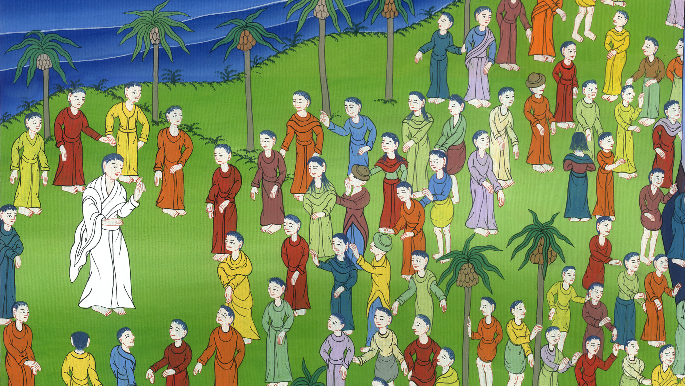
बाह्र प्रेरितहरू
डाँड़ाको उपदेश
लूका 6:12-17; मत्ती 5:1-7:29
This work is licensed under a Creative
Commons Attribution-ShareAlike 4.
0 International License

Slide 3
बाह्र प्रेरितहरू
डाँड़ाको उपदेश
लूका 6:12-17; मत्ती 5:1-7:29

Slide 4
बाह्र प्रेरितहरू
डाँड़ाको उपदेश
लूका 6:12-17; मत्ती 5:1-7:29
This work is licensed under a Creative
Commons Attribution-ShareAlike 4.
0 International License

Slide 5
लूका 6:12 त्यस समयमा येशू एउटा डाँडामा गएर प्रार्थना गर्ने गर्नु हुन्थ्यो। सारा रात उहाँले प्रार्थना गरेर बिताउनु हुन्थ्यो।

Slide 6
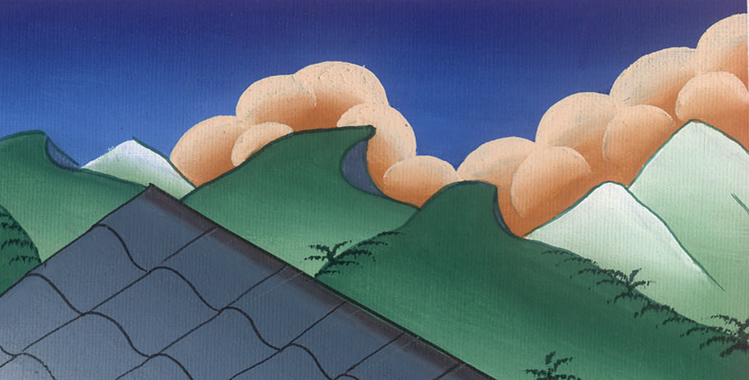
लूका 6:12

Slide 7
13 भेलिपल्ट बिहान, उहाँले आफ्नो चेलाहरूलाई उहाँले तिनीहरूलाई “प्रेरित” नाउँ दिनु भुयो। तिनीहरू थीएः

Slide 8
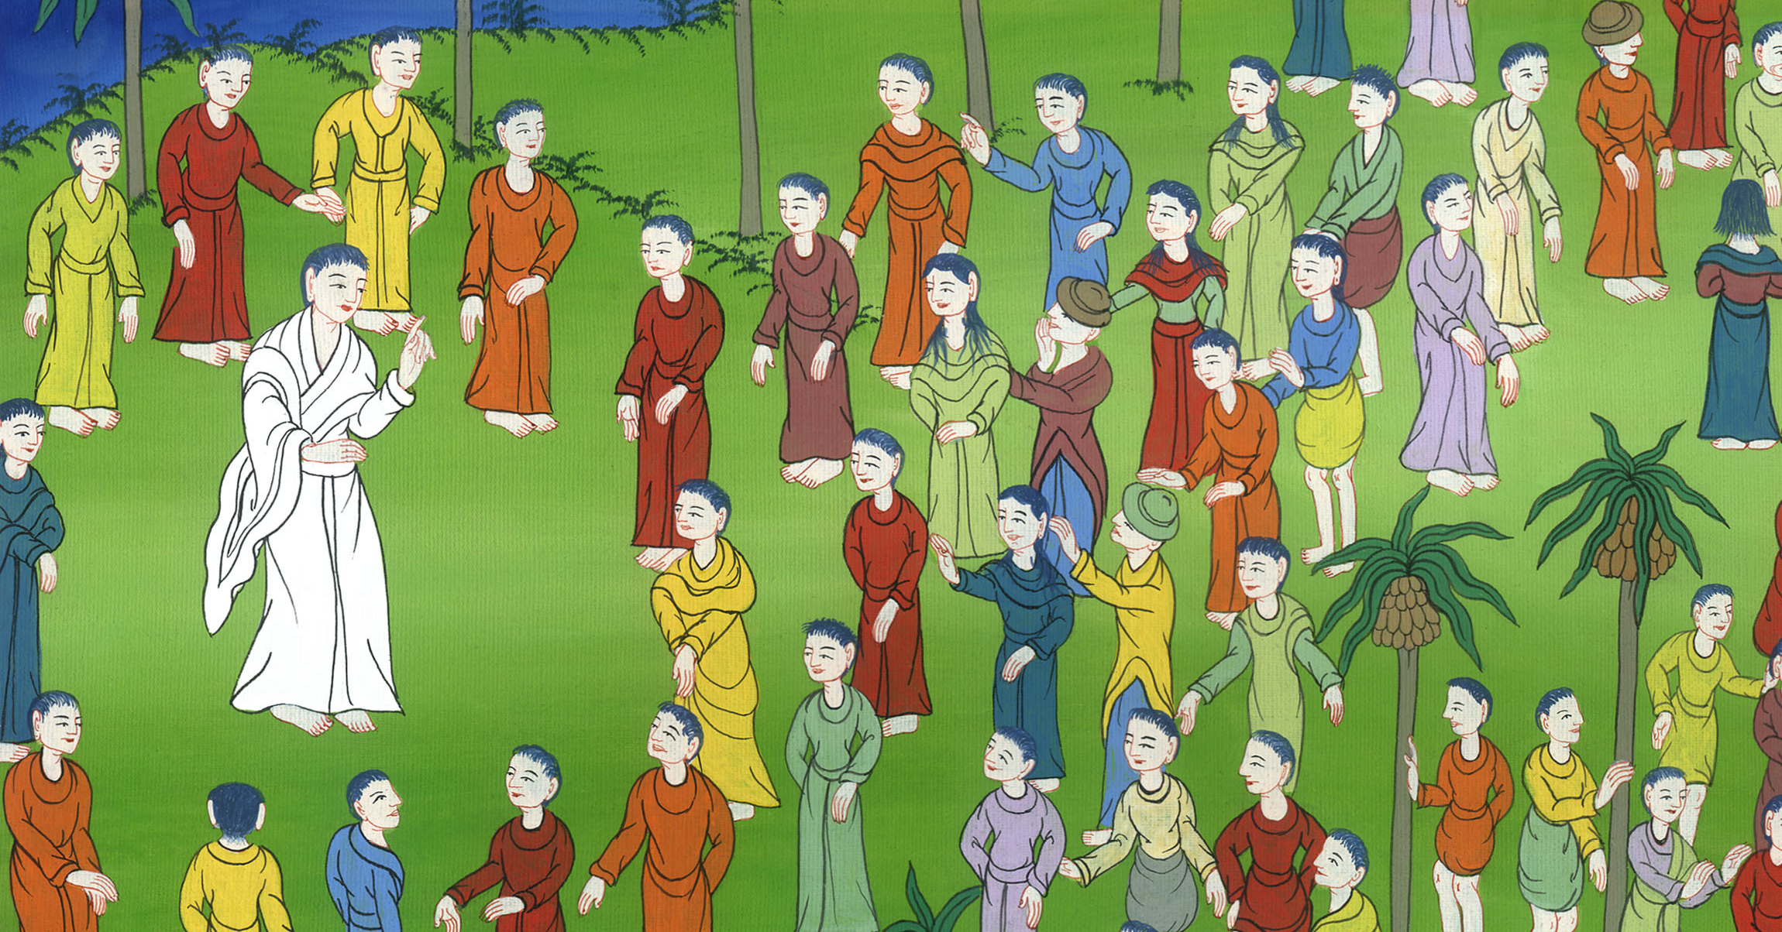
लूका 6:13

Slide 9
14 शिमोन (येशूले तिनलाई पत्रुस नाउँ राख्नु भएको थियो) र आन्द्रियास पत्रुसको भाई, याकूब र यूहन्ना, फिलीप र बर्थुलमाई,

Slide 10
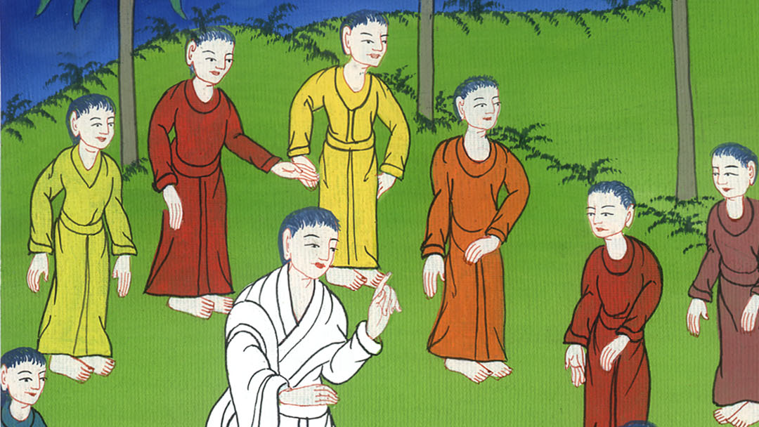
लूका 6:14

Slide 11
15 मत्ती, थोमा, याकूब अल्फाइको छोरो,) अनि शिमोन (जसलाई जेलोट पनि भनिन्छ), 16 यहूदा (याकूबको छोरो) अनि यहूदा इस्करयोती। यो यहूदा नै तीमध्ये एकजना हो जसले येशूलाई शत्रुहरूको हातमा सुम्पेको थियो।

Slide 12
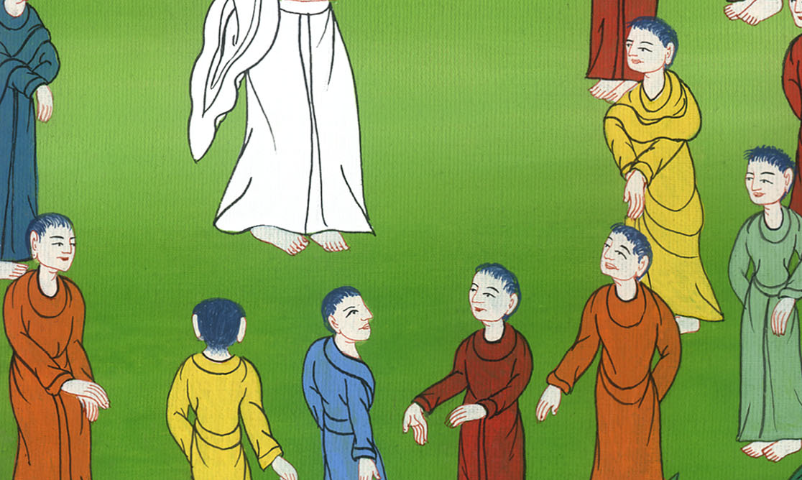
लूका 6:15,16

Slide 13
मत्ती 5:1,2
येशूले त्यहाँ भएका धेरै मानिसहरूलाई देख्नु भयो। येशू डाँडामा उक्लेर बस्नुभयो। उहाँका चेलाहरू पनि उहाँको नजिक आएका थिए। 2 उहाँले तिनीहरूलाई सिकाउन थाल्नुभयो। उहाँले भन्नुभयो,

Slide 14
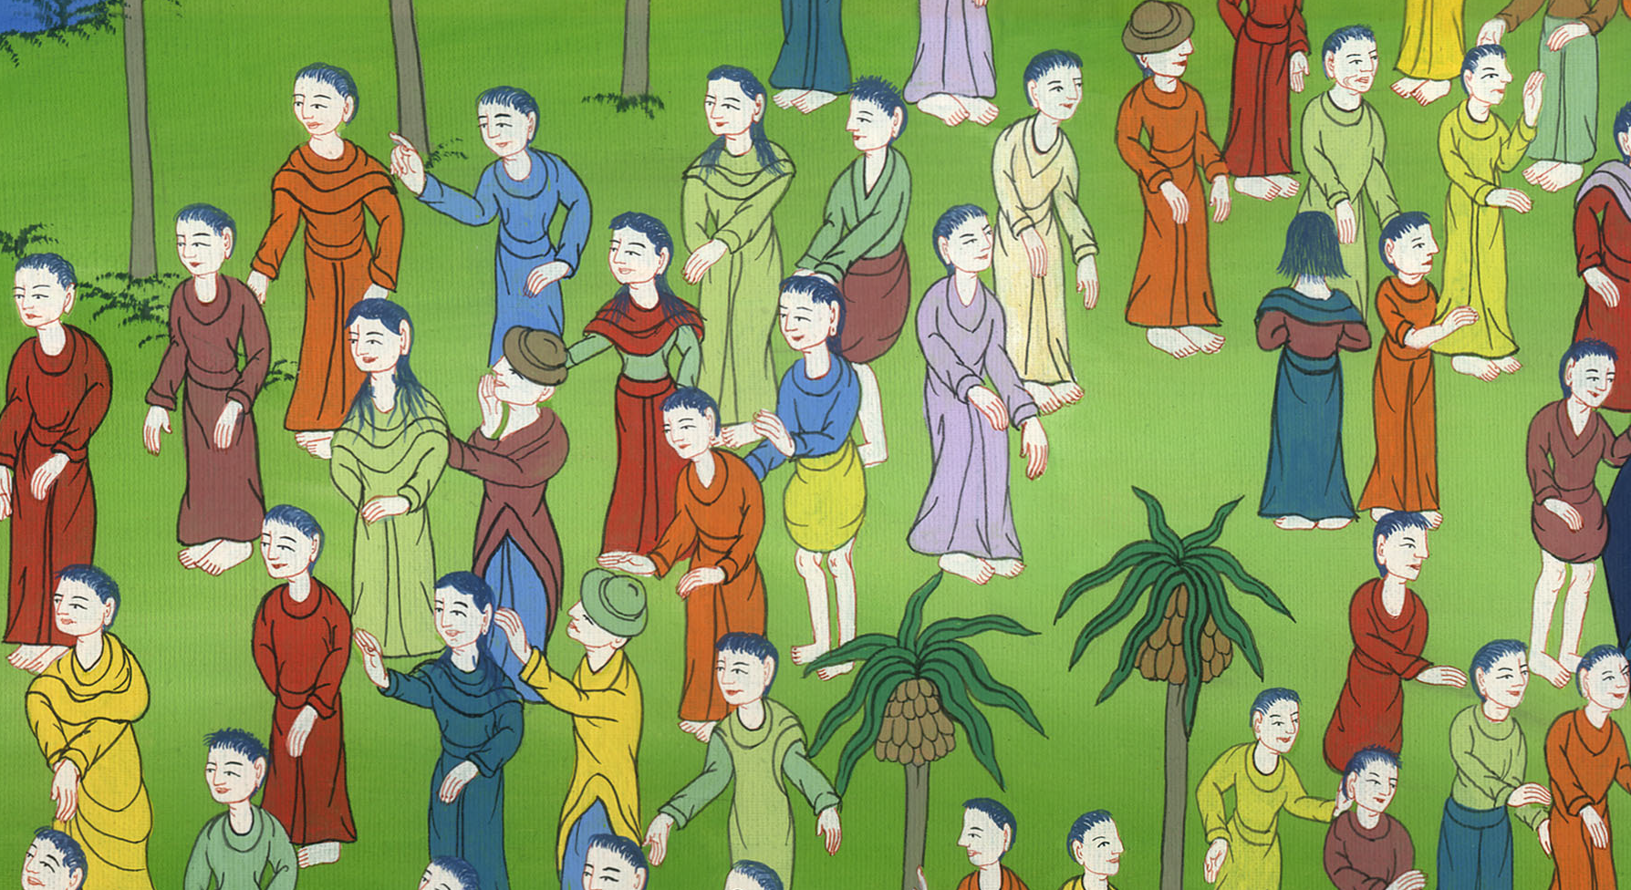
मत्ती 5:1,2

Slide 15
2 उहाँले तिनीहरूलाई सिकाउन थाल्नुभयो। उहाँले भन्नुभयो, 3 “ती मानिसहरू धन्य हुन् जसले आफूलाई आत्मिक रूपले दरिद्र छौं भनी बुझेका छन्, किनभने स्वर्गको राज्य तिनीहरूकै हो। 4 धन्य शोक गर्नेहरू, किनभने परमेश्वरले तिनीहरूलाई सान्तवना दिनुहुनेछ।

Slide 16
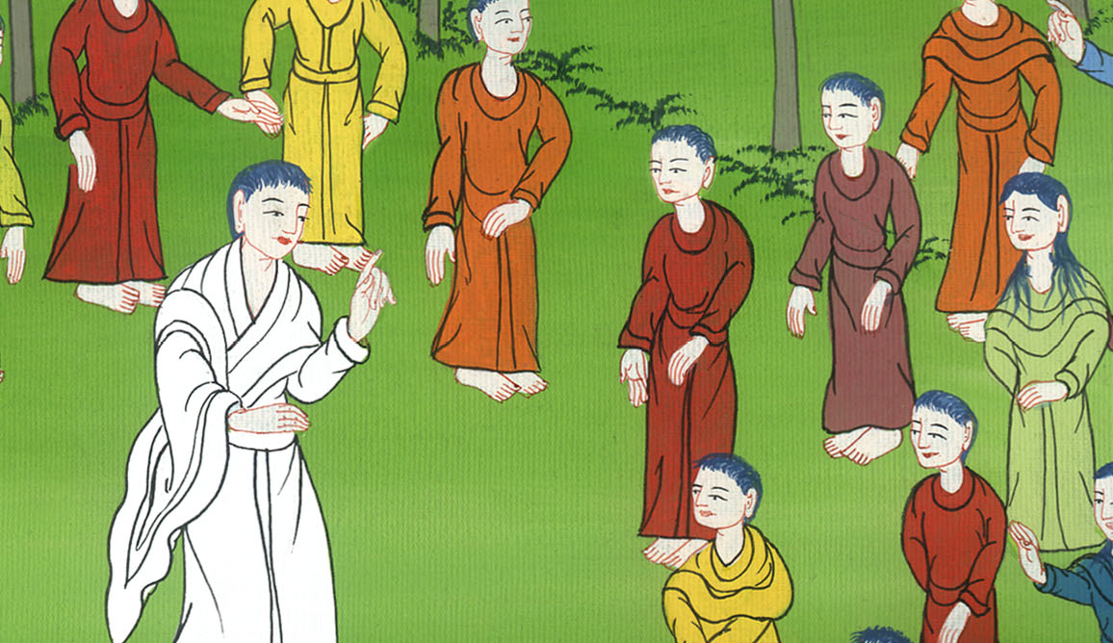
मत्ती 5:2-4

Slide 17
5 धन्य विनम्र हुनेहरू, किनभने तिनीहरूले पृथ्वीको अधिकार पाउनेछन्। 6 धन्य धार्मिकताका निम्ति भोकाउने र तिर्खाउनेहरू, किनभने परमेश्वरले तिनीहरूलाई तृप्त पार्नु हुनेछ।

Slide 18
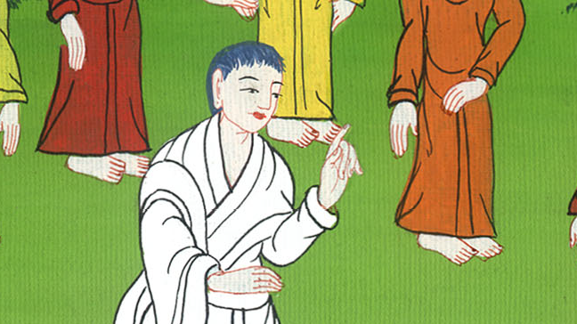
मत्ती 5:5,6

Slide 19
7 धन्य अरू प्रति दया देखाउनेहरू किनभने तिनीहरूले दया पाउनेछन्। 8 धन्य हृदयमा शुद्ध हुनेहरू, किनभने तिनीहरूले परमेश्वरलाई देख्नेछन्।

Slide 20
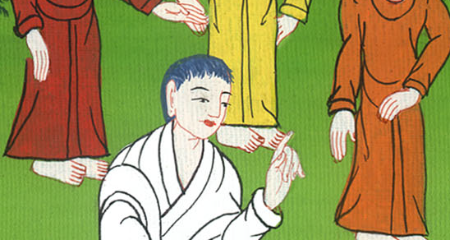
मत्ती 5:7,8

Slide 21
9 धन्य शान्ति मेल-मिलाप गराउनेहरू, किनभने परमेश्वरले तिनीहरूलाई आफ्ना पुत्र भन्नुहुनेछ। 10 धन्य धार्मिकताको निम्ति सताइएकाहरू, किनभने स्वर्गका राज्य तिनीहरूकै हुनेछ।

Slide 22
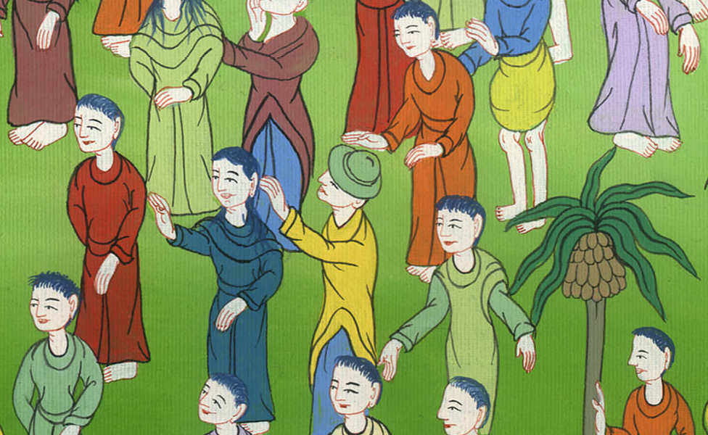
मत्ती 5:9,10

Slide 23
11 “धन्य हौ तिमीहरू जब मानिसहरूले तिमीहरूको निन्दा गर्नेछन् र खेदो गर्नेछन्। झूटो बोलेर हरेक किसिमका दुष्ट कुरा गरेर तिमीहरूको खेदो गर्नेछन्, किनभने तिमीहरू मेरा चेलाहरू हौ।

Slide 24
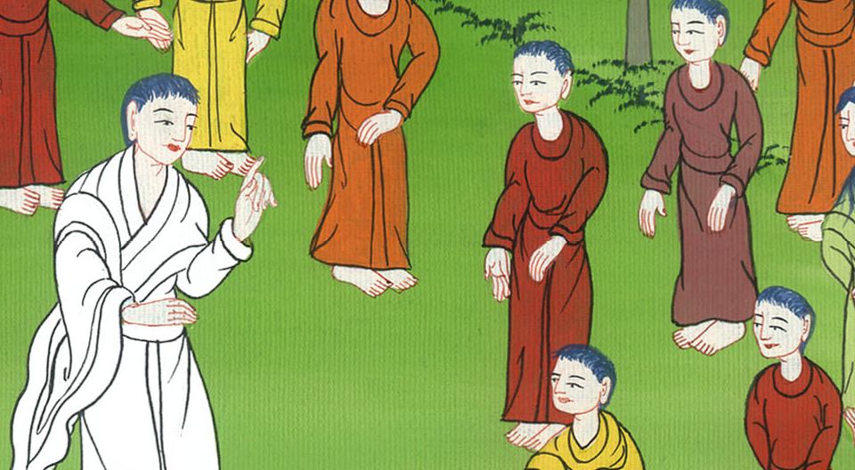
मत्ती 5:11

Slide 25
12 सुखी र खुशी बन। स्वर्गमा तिमीहरूलाई ठुलो इनाम मिल्नेछ। किनभने तिमीहरूका अघिका अगमवक्तहरूलाई तिनीहरूले यसरीनै व्यवहार गरेका थिए।

Slide 26
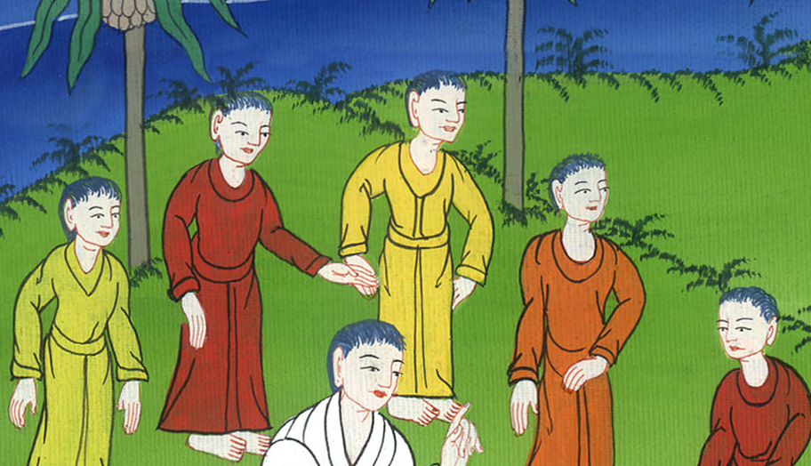
मत्ती 5:12

Slide 27
13 “तिमीहरू पृथ्वीका नून हौ। यदि नूनको स्वाद नै छैन भने, फेरि त्यसलाई नुनिलो के-ले पार्ने र? यदि नूनमा नूनको स्वाद नै छैन भने त्यो ता-फालिन र मानिसका खुट्टाले कुल्चनबाहेक अरू के अरू के काम लाग्छ र?

Slide 28
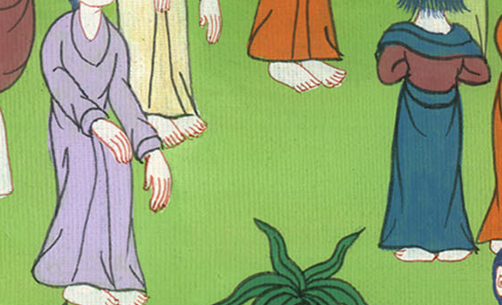
मत्ती 5:13

Slide 29
14 “तिमीहरू संसारका ज्योति हौ जसले संसारलाई उज्यालो पार्छ। डाँडामा बसालिएको नगर अदृष्य रहन सक्तैन।

Slide 30
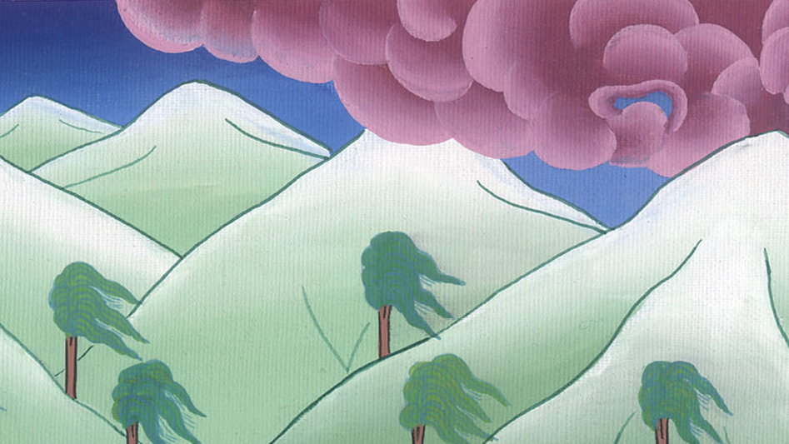
मत्ती 5:14

Slide 31
15 त्यसरीनै मानिसहरूले बत्ती बालेर पाथीमुनि राख्दैनन्। त्यसको सट्टामा तिमीहरूले त्यसलाई सामदानमा राख्छन्। यसरी घरमा भएका सबै मानिसहरूले उज्यालो पाउने छन्।

Slide 32
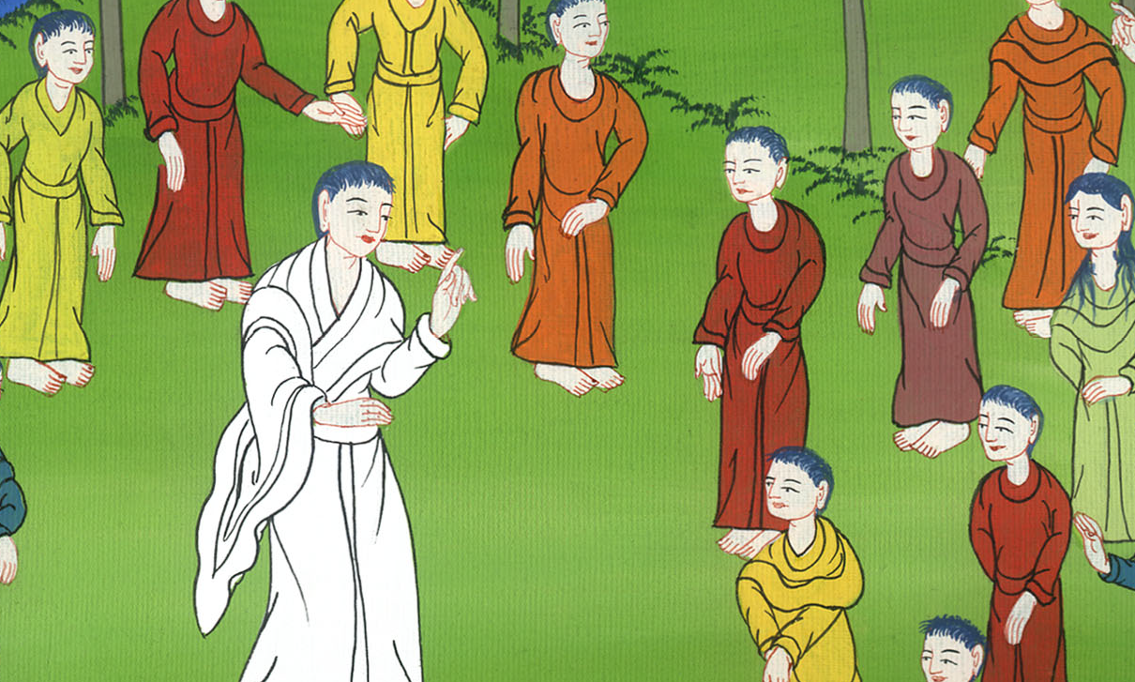
मत्ती 5:15

Slide 33
16 त्यसै गिरी, अरूका निम्ति तिमीहरू पनि उज्यालो बनिदिनु पर्छ। तिमीहरूले गरेका सुकर्महरू मानिहरूले देख्नेछन् र स्वर्गमा बस्नु हुने तिमीहरूका पिताका महिमा गर्नेछन्।

Slide 34
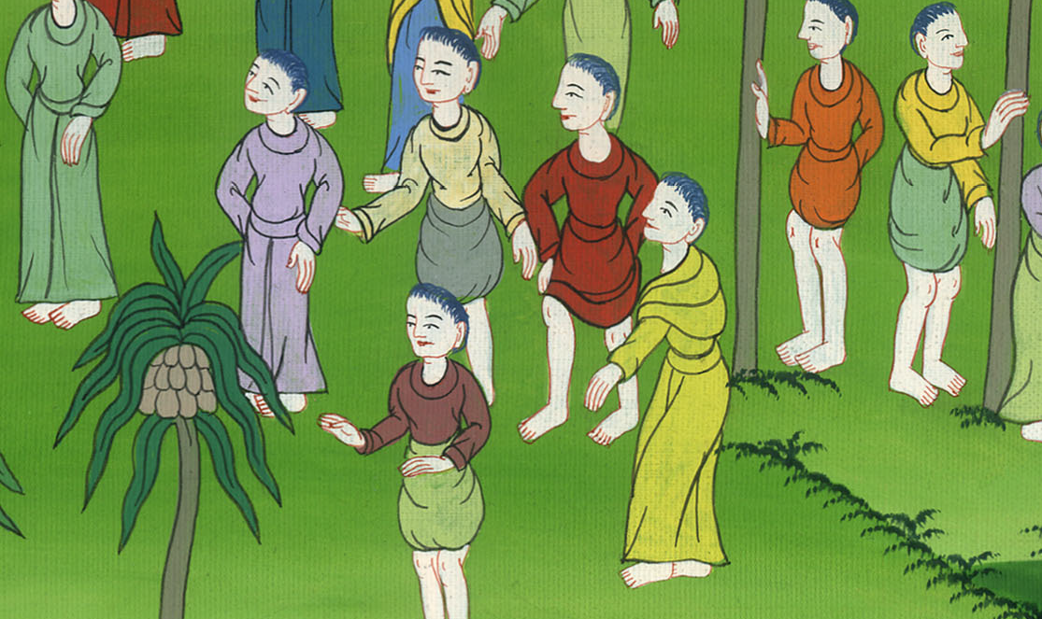
मत्ती 5:16

Slide 35
38 “तिमीहरूले सुनेकाछौ, यसो भनिएको थियो, ‘आँखाको बदला आँखा, र ‘दाँतको बदला दाँत।’

Slide 36
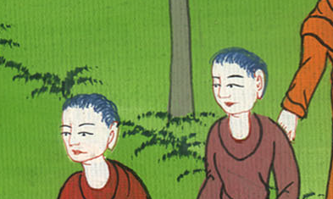
मत्ती 5:38

Slide 37
39 तर म तिमीहरूलाई भन्दछु, ‘दुष्टको सामना नगर्। यदि कसैले तिम्रो दाहिने गालामा चट्काइदियो भने त्यसलाई देब्रे गाला पनि फर्काइदाओ।

Slide 38
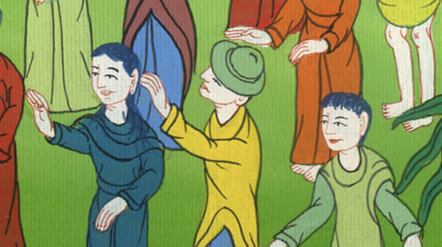
मत्ती 5:39

Slide 39
40 यदि कसैले मुद्दा चलाएर तिम्रो दौरा लीने दाबी गर्छ भने, त्यसलाई तिम्रो खाष्टो पनि दिइहाल। 41 यदि कसैले तिमीलाई एक माइलसम्म जबरजस्त हिंडन लगाउँछ भने उसित दुईमाइलसम्म जाऊ।

Slide 40
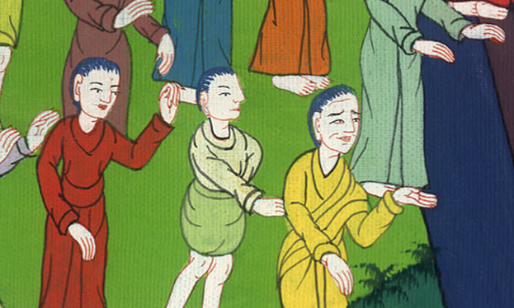
मत्ती 5:40,41

Slide 41
42 यदि कसैले तिमीसित केही माग्छ भने त्यो दिइहाल। कुनै व्यक्तिले कर्जा लिन चाहेमा पनि केही दिन अस्वीकार नगर।

Slide 42
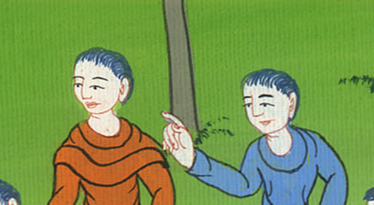
मत्ती 5:42

Slide 43
43 ‘तिमीहरूले यसो भनिएको सुनेकाछौ, ‘तिम्रो छिमेकीलाई प्रेम गर र तिम्रो शत्रुलाई घृणा गर।

Slide 44
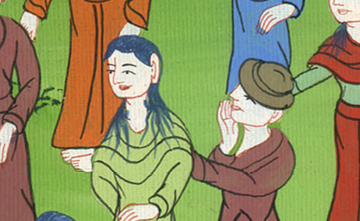
मत्ती 5:43

Slide 45
44 तर म तिमीहरूलाई भन्दछु, आफ्ना शत्रुहरूलाई प्रेम गर, तिमीहरूलाई खेदो गर्नेहरूको निम्ति प्रार्थना गर। 45 यदि तिमीले यसो गर्यौ भने तिमी स्वर्गको पिताका साँचो पुत्र हुनेछौ। किनभने उहाँले दुष्ट र सज्जन दुवैका निम्ति घाम लगाइदिनुहुन्छ। अनि धर्मी र अधर्मीहरूको निम्ति वृष्टि पठाइदिनुह अनि धर्मी र अधर्मीहरूको निम्ति वृष्टि पठाइदिनुहुन्छ।

Slide 46
मत्ती 5:44,45

